Slide 1
TRÍ TUỆ NHÂN TẠO CHO HỆ THỐNG NHÚNG
XÂY DỰNG HỆ THỐNG CHẤM CÔNG THÔNG QUA NHẬN DIỆN KHUÔN MẶT
GVHD: ThS. Phan Đình Duy
Bùi Quang Đán 25210007
Nguyễn Huỳnh Đạt 25210009
Trần Võ Ngọc Đạt 25210010
Nguyễn Cao Nguyên 25210025

Slide 2
TỔNG QUAN ĐỀ TÀI
CƠ SỞ LÝ THUYẾT
PHÂN TÍCH VÀ THIẾT KẾ HỆ THỐNG
KẾT QUẢ THỰC NGHIỆM
KẾT LUẬN VÀ HƯỚNG PHÁT TRIỂN

Slide 3
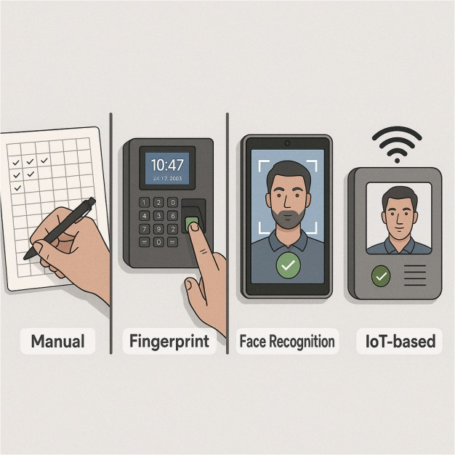
1. TỔNG QUAN ĐỀ TÀI
Bối cảnh và Nhu cầu thực tế
Vấn đề hiện tại: Các phương pháp điểm danh truyền thống (thẻ từ, vân tay, điểm danh giấy) tồn tại nhiều hạn chế:
Thẻ từ: Dễ quên, dễ đưa người khác quẹt hộ, tốn chi phí làm thẻ
Vân tay: Chậm, tiếp xúc vật lý (nguy cơ lây nhiễm dịch bệnh), khó nhận diện khi tay ướt/xước.
Xu hướng: Điểm danh thông qua nhận diện khuôn mặt (Face Recognition) đang là tiêu chuẩn mới (Contactless, nhanh chóng, chính xác).
Bài toán đặt ra: Mang công nghệ nhận diện khuôn mặt vốn đòi hỏi máy chủ cấu hình cao xuống các thiết bị nhúng nhỏ gọn (Edge Devices) để giảm chi phí triển khai và đảm bảo tính riêng tư.

Slide 4
1. TỔNG QUAN ĐỀ TÀI
Thách thức khi triển khai trên Thiết bị Nhúng
Tài nguyên phần cứng hạn chế:
- CPU ARM công suất thấp, RAM giới hạn,
- Khó khăn trong việc chạy các mô hình AI nặng (như ResNet100, ArcFace gốc) ở tốc độ thời gian thực (Real-time).
Thách thức về môi trường:
- Ánh sáng phức tạp (ngược sáng, thiếu sáng).
- Góc mặt đa dạng, người dùng di chuyển liên tục gây nhòe ảnh (Motion blur).
Nhiệt độ & Năng lượng: Chạy AI liên tục làm thiết bị nóng lên, gây hiện tượng giảm xung nhịp (Thermal throttling).
Mục tiêu chính:
* Xây dựng hoàn chỉnh một trạm (Kiosk) điểm danh bằng khuôn mặt chạy trên thiết bị biên
* Tối ưu hóa Pipeline phần mềm để đạt độ trễ thấp nhưng vẫn giữ độ chính xác cao, thân thiện với người dùng
Phương pháp giải quyết:
* Sử dụng các mô hình AI siêu nhẹ được thiết kế riêng cho Edge/Mobile (YuNet, SFace, FaceLiVT).
* Áp dụng thuật toán chọn lọc khung hình (Best Frame Selector) để lọc ảnh nhiễu trước khi nhận diện.
* Quản lý cơ sở dữ liệu và chống điểm danh spam (State Machine).

Slide 5
2. CƠ SỞ LÝ THUYẾT
Tổng quan Bài toán Face Recognition
Nhận diện khuôn mặt là bài toán xác minh (Verification: 1:1) hoặc nhận dạng (Identification: 1:N).
Quy trình chuẩn (4 bước):
1. Face Detection: Tìm vị trí khuôn mặt trong ảnh (Bounding Box) và các điểm đặc trưng (Landmarks).
2. Face Alignment: Căn chỉnh (xoay, thu phóng) khuôn mặt về một chuẩn chung dựa trên landmarks.
3. Feature Extraction: Chuyển đổi ảnh khuôn mặt thành một vector đặc trưng (Embedding vector) biểu diễn danh tính.
4. Matching: So sánh khoảng cách giữa các vectors để quyết định xem có cùng một người hay không.

Slide 6
2. CƠ SỞ LÝ THUYẾT
Mạng Neural Tích chập (CNN) và Margin-based Loss
Kiến trúc mạng (Backbones):
- Sử dụng CNN (Convolutional Neural Networks) để trích xuất đặc trưng.
- Hệ thống nhúng ưu tiên các mạng như MobileNet, ShuffleNet thay vì ResNet nặng nề.
Hàm mất mát (Loss Functions):
- Softmax thông thường không đủ tốt cho nhận diện khuôn mặt (không tối ưu được khoảng cách không gian).
- Margin-based Loss (ArcFace, CosFace): Ép các ảnh của cùng một người tụ lại gần nhau hơn, và đẩy các ảnh của người khác ra xa nhau trên không gian hình cầu (Hypersphere).
Vector Đặc trưng (Embedding) & Metric Learning
Embedding là gì? Là một mảng các số thực (Ví dụ: 128 chiều hoặc 512/1284 chiều). Đại diện cho đặc trưng khuôn mặt của một người.
Metric Learning:
- Khoảng cách Euclid (Euclidean Distance): Tính độ dài đường thẳng giữa 2 điểm.
- Độ tương tự Cosine (Cosine Similarity): Đo góc giữa 2 vectors. Phổ biến nhất trong Face Recognition. Giá trị từ -1 đến 1 (càng gần 1 càng giống nhau).

Slide 7
3. PHÂN TÍCH VÀ THIẾT KẾ HỆ THỐNG
Tech Stack (Công nghệ sử dụng)
Phần cứng: Raspberry Pi 4 8Gb, Camera USB/CSI.
Ngôn ngữ lập trình: Python 3.
Thư viện Computer Vision
+ OpenCV (Xử lý ảnh, Căn chỉnh, SFace).DNN
+ ONNX Runtime (Chạy inference cho mô hình FaceLiVT).
- Quản lý dữ liệu: SQLite3 (Lưu trữ Embeddings và Lịch sử điểm danh dưới dạng file gọn nhẹ).
- Giao diện (UI): PyQt5 hoặc OpenCV (hiển thị luồng video và thông báo).

Slide 8
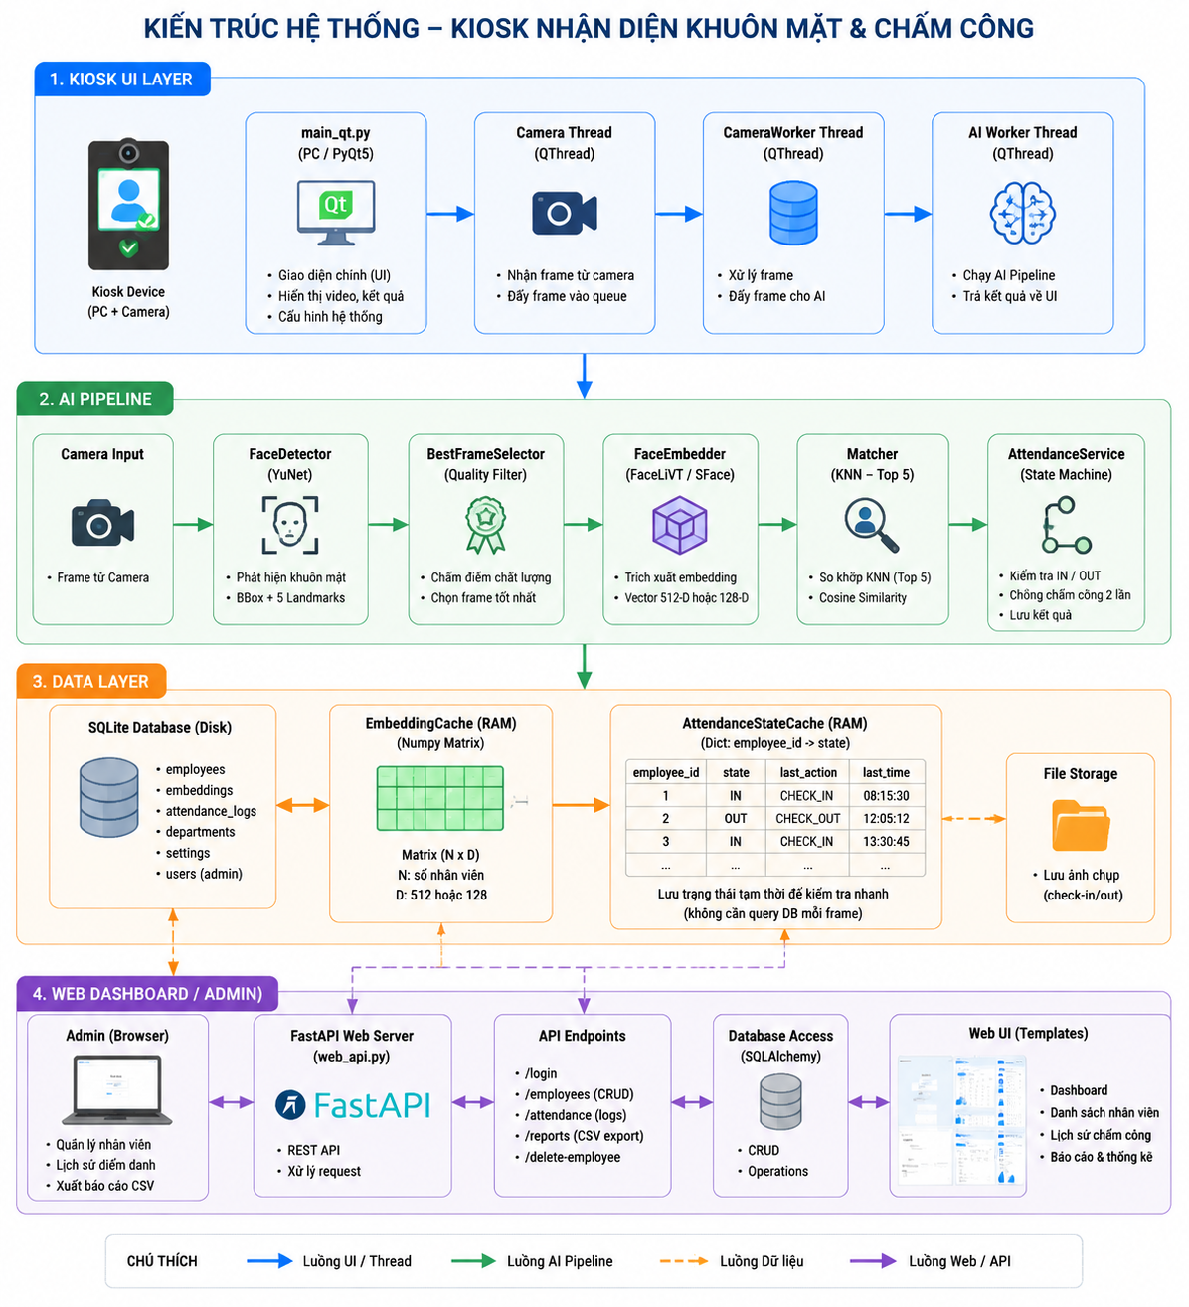
3.1 Thiết kế kiến trúc tổng thể
Input Layer: Nguồn video stream từ Camera.
Processing Layer (Core Pipeline): Các module Detection, Alignment, Extraction.
Storage Layer: Local SQLite Database (Chứa bảng `employees`, `face_embeddings`, `attendance_logs`).
Application Layer: Logic điểm danh, giao diện người dùng.

Slide 9
3.2 Thiết kế phần cứng
Hình thiết kế phần cứng và mô tả

Slide 10
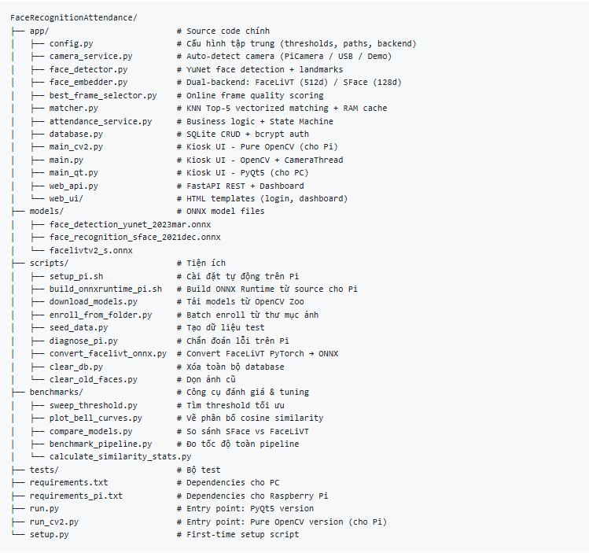
3.3 Thiết kế phần mềm
Thiết kế theo hướng Đối tượng (OOP) và Tách biệt trách nhiệm (Separation of Concerns).
Các class độc lập: `FaceDetector`, `FaceEmbedder`, `Matcher`, `Database`.
Cơ chế n-memory Cache: Load toàn bộ embeddings từ DB lên RAM (Numpy Matrix) khi khởi động để tối ưu tốc độ so sánh (Matching), thay vì truy vấn DB cho mỗi frame.

Slide 11
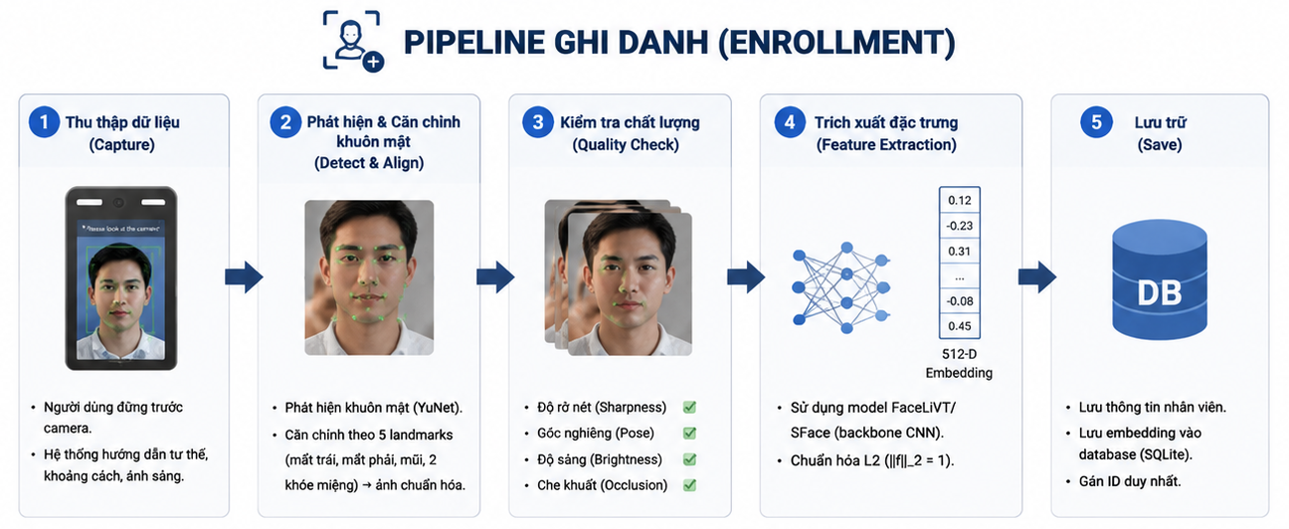
3.3 Thiết kế phần mềm
Quy trinh Workflow Ghi danh
- Nhập thông tin nhân viên (Mã NV, Tên).
- Đọc ảnh từ thư mục hoặc chụp từ camera.
- Tìm khuôn mặt (Detection) & Rút trích Vector (Embedding).
- Lưu mảng float32 vào cột BLOB của CSDL SQLite.
- Cập nhật In-memory Cache.

Slide 12
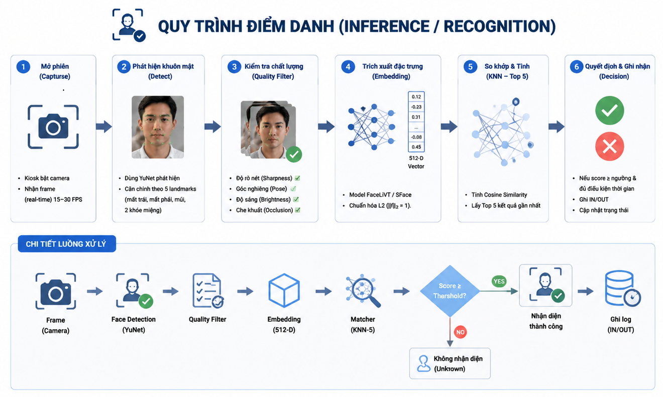
3.3 Thiết kế phần mềm
Lấy Frame từ Camera.
Phát hiện mặt (Detection).
Chọn khung hình tốt nhất (Best Frame).
Căn chỉnh & Trích xuất đặc trưng (Alignment & Embedding).
So sánh với CSDL (Matching).
Xử lý logic (Chống spam, ghi log, phát âm thanh).

Slide 13
3.3 Thiết kế phần mềm
Luồng Dữ liệu (Data Flow) trong Pipeline
Camera Input: Ảnh RGB kích thước 640x480
YuNet: Trả về Bounding Box (x,y,w,h) và 5 Điểm Landmarks.
Aligner: Cắt và xoay ảnh về tensor chuẩn hóa (112x112).
Model FaceLiVT/SFace: Trả về Vector float32 kích thước 128-dim hoặc 1284-dim.
Matcher: Tính toán Cosine similarity trả về `Employee_ID` và `Confidence Score`.

Slide 14
3.3 Thiết kế phần mềm
Luồng Dữ liệu (Data Flow) trong Pipeline
* **Camera Input:** Ảnh RGB kích thước 640x480
* **YuNet:** Trả về Bounding Box (x,y,w,h) và 5 Điểm Landmarks.
* **Aligner:** Cắt và xoay ảnh về tensor chuẩn hóa (112x112).
* **Model FaceLiVT/SFace:** Trả về Vector float32 kích thước 128-dim hoặc 1284-dim.
* **Matcher:** Tính toán Cosine similarity trả về `Employee_ID` và `Confidence Score`.

Slide 15
3.3 Thiết kế phần mềm
Bước 1 - Face Detection (Giới thiệu YuNet)
YuNet: Mô hình phát hiện khuôn mặt cực nhẹ được tích hợp sẵn trong OpenCV DNN.
Đặc điểm: Hoạt động dựa trên kiến trúc CNN tối ưu, dung lượng model chỉ ~330KB.
Khả năng: Phát hiện mặt ở nhiều góc độ và cung cấp sẵn 5 điểm Landmarks (mắt trái, mắt phải, mũi, hai khóe miệng) trong một lần inference duy nhất.
(Chèn hình ảnh trực quan minh họa bounding box và 5 điểm màu)*
Latency: Chỉ mất ~6-10ms/frame trên PC và ổn định trên Raspberry Pi.
Thiết lập kích thước input cố định.
Nếu trong ảnh có nhiều người, hàm `detect_largest()` tự động lọc ra khuôn mặt có diện tích lớn nhất để tập trung xử lý.

Slide 16
3.3 Thiết kế phần mềm
Bước 2 - tốn tài nguyên tính toán vô ích, tăng tỷ lệ nhận diện sai (False Accept) hoặc từ chối sai (False Reject). Best Frame Selector (Vấn đề)
Camera liên tục trả về 30 khung hình/giây. Nhưng khi người dùng di chuyển, ảnh có thể bị nhòe (motion blur), nhắm mắt, hoặc quay mặt đi chỗ khác.
Nếu đưa ảnh xấu vào nhận diện:
Tiêu chí đánh giá chất lượng (Quality Score):
Độ sắc nét (Sharpness): Dùng phương sai Laplacian để đo độ nét (tránh nhòe).
Độ sáng (Brightness): Đo giá trị pixel trung bình (tránh quá tối/quá chói).
Diện tích mặt:** Mặt càng lớn, tỷ lệ càng cao.
Logic: Tích lũy khung hình trong một cửa sổ thời gian (ví dụ 10 frames), chọn ra frame có điểm cao nhất để đẩy qua bước tiếp theo.

Slide 17
3.3 Thiết kế phần mềm
Bước 3 - Face Alignment (Căn chỉnh)
Mục đích: Mô hình AI được huấn luyện trên các ảnh đã căn giữa. Nếu đưa ảnh bị nghiêng, sai lệch vị trí mắt/mũi thì độ chính xác sẽ giảm mạnh.
Phương pháp (ArcFace Standard):
Định nghĩa 5 tọa độ điểm chuẩn (Mắt, mũi, miệng) trên khung ảnh vuông 112x112.
Sử dụng toán học (Affine Transform) để tính toán ma trận dịch chuyển/xoay từ 5 điểm thực tế khớp vào 5 điểm chuẩn.
(Chèn ảnh minh họa: Ảnh gốc bị nghiêng -> Ảnh 112x112 đã thẳng mặt)*
Toàn bộ khung nền thừa bị loại bỏ, chỉ giữ lại phần khuôn mặt trung tâm, được chuẩn hóa giá trị pixel (Normalize) trước khi đẩy vào mạng CNN.

Slide 18
3.3 Thiết kế phần mềm
Bước 4 - Face Embedding (Mô hình) Chuyển đổi ảnh 112x112 thành embedding mảng số học. Hệ thống thiết kế hỗ trợ linh hoạt 2 Backend:
SFace: Model của OpenCV, tạo ra mảng 128 chiều. Rất nhẹ.
- Giới thiệu Sface
FaceLiVT (v2-XS): Model chuyên dụng, tạo ra mảng 1284 chiều. Nặng hơn nhưng phân biệt tốt hơn.

Slide 19
3.3 Thiết kế phần mềm
Bước 5 : Matching (So sánh KNN Top-K)
- L2 Normalization: Sau khi mạng CNN trả về Vector, cần chuẩn hóa (chia cho độ dài L2) để chiếu Vector lên bề mặt của một hình cầu đơn vị (Unit Hypersphere). Điều này giúp phép tính so sánh Cosine về sau chỉ còn đơn giản là tính tích vô hướng (Dot product) giữa các vector, tối ưu tốc độ thực thi.
- Vector thu được (Query) được nhân ma trận (Matrix Multiplication) với toàn bộ Cache Vector trong DB để ra mảng điểm Cosine (Scores).
- K-Nearest Neighbors (KNN): Thay vì chỉ lấy 1 người giống nhất (Top-1), hệ thống lấy Top-5 người giống nhất.

Slide 20
3.3 Thiết kế phần mềm
Bước 6 - State Machine (Quản lý trạng thái)
Vấn đề chống Spam:Nếu một người đứng trước camera 3 giây, hệ thống có thể nhận diện ra 30 lần, gây spam cơ sở dữ liệu.
Giải pháp:
- Sử dụng bộ nhớ đệm trạng thái (State Cache).
- Ghi nhớ lần quẹt thẻ cuối cùng (Last seen timestamp). Chỉ ghi Log mới nếu thời gian cách lần nhận diện trước đó vượt qua khoảng thời gian cấu hình (Ví dụ: 60 giây).

Slide 21
4. KẾT QUẢ THỰC NGHIỆM
So sánh Đặc trưng: SFace vs FaceLiVT
(Chèn Bảng thông số: Dung lượng, số chiều, v.v.)##
SFace:???
Số chiều: 128. Nhỏ gọn (~38MB), chạy trực tiếp trên thư viện chuẩn OpenCV.
Ưu điểm: Tốc độ cực nhanh trên Pi, phù hợp CSDL nhỏ.
FaceLiVT2:
Số chiều: 1284. Dung lượng nhỏ hơn (~17MB ONNX) nhờ thiết kế tối ưu, nhưng khối lượng tính toán nội tại lớn hơn.
Ưu điểm: Khoảng cách phân tách (Gap) giữa người lạ và người quen lớn hơn, giảm thiểu nhận diện nhầm.

Slide 22
4. KẾT QUẢ THỰC NGHIỆM
Benchmark Hiệu năng (Latency & FPS)
* *(Chèn Bảng / Biểu đồ Latency)*
Hệ thống có bộ script `benchmark_latency.py` đo kiểm nghiêm ngặt:
Phát hiện mặt & Căn chỉnh mất < 15ms.
FaceLiVT Inference: ~30ms (Trên PC) / ~120ms (Trên Pi).
SFace Inference: ~40ms (Trên PC) / ~80ms (Trên Pi).
Tổng thể Pipeline: SFace chạy được ~20 FPS, FaceLiVT ~11 FPS. Hoàn toàn đáp ứng yêu cầu Real-time (Thời gian thực).

Slide 23
4. KẾT QUẢ THỰC NGHIỆM
Benchmark độ chính xác:
Dataset: https://huggingface.co/datasets/fptudsc/face-celeb-vietnamese
https://www.facebook.com/automation.control.hcmut/posts/dataset-vietnamese-faces-used-for-face-recognition/2355049714824463/
Preprocessing: loại các ảnh mặt nghiêng trái-phải, lọc lấy ảnh chính diện (phù hợp với thực tế)
Tách: 80% enrollment, 20% validate
Kết quả

Slide 24
4. KẾT QUẢ THỰC NGHIỆM
Tìm kiếm Ngưỡng chuẩn (Threshold Tuning)
Phương pháp: Vẽ biểu đồ phân bố Cosine Similarity của "Cùng người" (Xanh) và "Khác người" (Đỏ). Điểm giao nhau giữa 2 phân bố chính là ngưỡng (Threshold) tối ưu lý thuyết. (Ví dụ: SFace = 0.363, FaceLiVT = 0.50 - 0.60).
* (Chèn biểu đồ Bell Curves cắt nhau - Histogram Xanh/Đỏ)*
Trade-off (Sự đánh đổi):
- Threshold cao: Khó nhận diện (FRR tăng), nhưng an toàn, không nhận nhầm người lạ (FAR giảm).
- Threshold thấp: Dễ nhận diện, góc nghiêng cũng nhận, nhưng dễ nhận nhầm người.

Slide 25
5. KẾT LUẬN VÀ HƯỚNG PHÁT TRIỂN
Kết quả đạt được:
Hướng phát triển mở rộng
1. Liveness Detection (Chống giả mạo):**
Hiện tại hệ thống có thể bị qua mặt bởi ảnh in trên giấy hoặc màn hình điện thoại. Cần tích hợp module chống giả mạo (Anti-spoofing).
2. Tìm các models nhỏ gọn hơn để hiệu quả hơn về phần cứng

Slide 26
Tài liệu tham khảo
Wu, W., Peng, H. & Yu, S. YuNet: A Tiny Millisecond-level Face Detector. Mach. Intell. Res. 20, 656–665 (2023). https://doi.org/10.1007/s11633-023-1423-y
"A Comparative Study of Lightweight Face Detection Models for Real-Time Mobile Applications", IJEDR - INTERNATIONAL JOURNAL OF ENGINEERING DEVELOPMENT AND RESEARCH (www.IJEDR.org), ISSN:2321-9939, Vol.13, Issue 2, page no.135-156, June-2025, Available :https://rjwave.org/IJEDR/papers/IJEDR2502141.pdf
Zhong, Yaoyao, et al. "Sface: Sigmoid-constrained hypersphere loss for robust face recognition." IEEE Transactions on Image Processing 30 (2021): 2587-2598.
Setyawan, Novendra, et al. "FaceLiVTv2: An Improved Hybrid Architecture for Efficient Mobile Face Recognition." IEEE Transactions on Biometrics, Behavior, and Identity Science (2026).
http://github.com/novendrastywn/FaceLiVT

Slide 27

HỎI VÀ ĐÁP

Slide 28
Phụ lục (nếu có)
Phần phụ lục này đặt những nội dung cần giải thích chi tiết cho các Slide trong phần báo cáo chính trong trường hợp giải thích các câu hỏi từ người nghe

